Slide 1
Prezentáció az érzéseimhez
Készítette: Madách Imre

Slide 2
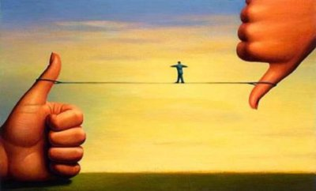
Az életemről:
Pozitív:
Szerelem
Költészet
Negatív:
Válás
Csalódás
Halálhír
Zsibbadtság

Slide 3
Költészet:
Nem számít:
A költő verse, csak, hogy ismerik-e
A vers mögötti ember, és az érzései
Azé a dicsőség, akinek már van neve, de örülök, hogy nincs kitaposva az út elöttem, örülök, hogy meg kell dolgoznom a nevemért.

Slide 4
Verseimről:
Bár írhatnék olyat, ami mindenkinek tetszik
Akik olvassák verseimet, megértenek engem
A VERSEM ÉN VAGYOK

Slide 5
Végezetül:
Az élet szép:
Öröm
Bánat
Szerelem
Csalódás
Barátok
Fájdalom
Hit
Ifjúság
Tavasz
Tél
BÁRMI
M
Ű
V
É
S
Z
E
T

Slide 6
Köszönöm, hogy megpróbálsz megérteni!
Örök hála!

